Slide 1
INTERAKSI MANUSIA DAN KOMPUTER

Slide 2
Sebuah sistem komputasi terdiri atas perangkat keras dan perangkat lunak yang saling berinteraksi. Interaksi antarmuka seringkali digunakan untuk menghubungkan perangkat satu dengan perangkat lainnya, mulai dari perangkat masukan dan keluaran yang dikendalikan oleh sistem operasi, dan kemudian dapat ditambahkan berbagai aplikasi yang dapat dipakai oleh pengguna.

Slide 3
Jenis-jenis interaksi yang dapat dilakukan oleh pengguna dengan sistem komputer
1. Berbasis GUI (Graphical User Interface) Merupakan antarmuka yang menggunakan menu grafis untuk memudahkan pengguna berinteraksi dengan komputer. GUI merupakan antarmuka pada sistem operasi komputer yang menggunakan menu grafis. Pengguna berinteraksi melalui ikon, menu, dialog dengan button dan text box, radio button (untuk satu pilihan), atau checkbox (untuk banyak Pilihan).

Slide 4
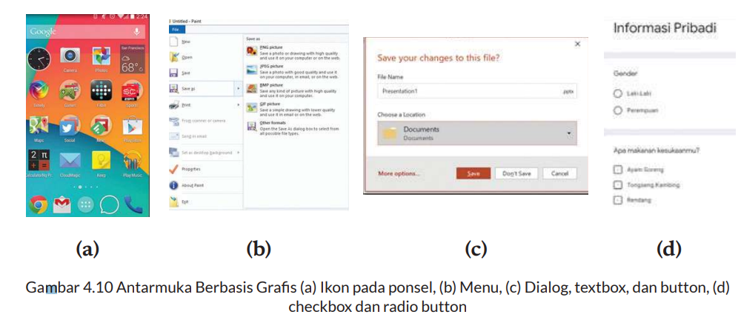

Slide 5
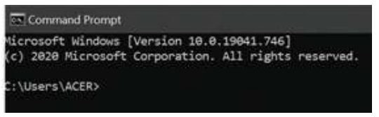
2. Antarmuka Berbasis Perintah (Command Line Interface/CLI)
Sistem operasi berbasis CLI merupakan tipe antarmuka melalui text-terminal. Pengguna menjalankan perintah dan program di sistem operasi tersebut dengan cara mengetikkan barisbaris tertentu.

Slide 6
3. Melalui Suara (Audio)
Antarmuka menggunakan suara memungkinkan pengguna mengucapkan sesuatu dan hasilnya akan direkam, dalam bentuk format audio. Antarmuka ini hanya dimungkinkan jika perangkat keras menyediakan perekam suara dan melalui aplikasi.

Slide 7
4. Melalui Gambar (Video)
Antarmuka menggunakan gambar hanya dimungkinkan jika perangkat keras menyediakan kamera. Kamera akan merekam gambar dan melalui aplikasi akan menyimpan gambar dalam format video

Slide 8
5. Melalui Berbagai Piranti Masukan Lainnya
Selain melalui perangkat lunak, pengguna dapat berinteraksi langsung ke komputer melalui piranti masukan, seperti yang dijelaskan sebelumnya (keyboard, joystick, mouse, touchpad, layar sentuh, keyboard virtual, dll).

Slide 9
Kolaborasi dalam Sistem Komputer
Di dalam sebuah sistem komputer, perangkat keras berkolaborasi dengan perangkat lunak aplikasi atau piranti lain melalui sistem operasi.
Sistem Operasi pun berkolaborasi dengan aplikasi untuk berinteraksi dengan pengguna. Kolaborasi itu menghasilkan sebuah sistem komputasi yang akan bermanfaat bagi pengguna. Komputer tunggal seperti seorang manusia, yang di dalam tubuhnya beroperasi sistem-sistem yang berfungsi sesuai peran dari setiap organ tubuh

Slide 10
Pikiran manusia akan menggerakkan anggota tubuh seperti tangan dan kaki karena adanya sistem syaraf. Indra penglihat, peraba, perasa akan memberikan signal kepada sistem syaraf untuk membuat manusia bereaksi, bergerak, dan melakukan tindakan. Inilah yang menjadi dasar manusia menciptakan robot-robot yang bertindak dan berperilaku sesuai program yang disimpan dalam robot tersebut.

Slide 11
Contoh lainnya ialah ketika membeli laptop baru dan akan membuat laporan di dalamnya, perlu menginstal sistem operasi terlebih dulu, sebelum aplikasi pengolah kata. Hal ini menunjukkan bahwa kedua software di atas saling bekerja sama satu sama lainnya, sebuah software bergantung pada software lainnya.

Slide 12
Apa contoh lain dari interaksi hardware dan software

Slide 13
Interaksi antarmuka hardware dan software terlihat sedikit lebih rumit karena software harus dirancang dan dibuat agar dapat mengenali atau dikenali oleh hardware.
Contohnya, sebelum menggunakan printer, biasanya pengguna akan memasang sebuah program yang disebut driver agar komputer dapat untuk mengenali printer. Driver pada komputer adalah komponen system software yang berfungsi sebagai perangkat komunikasi antara sistem operasi dan hardware.

